Slide 1

SUSI DETECTIVE
Presenter
Yoon Jong Yeop
Team9
YANG JONG GOOK

Slide 2
INDEX
Feedback
2. Development Progress
3. Schedule check

Slide 3
1. Feedback

Slide 4
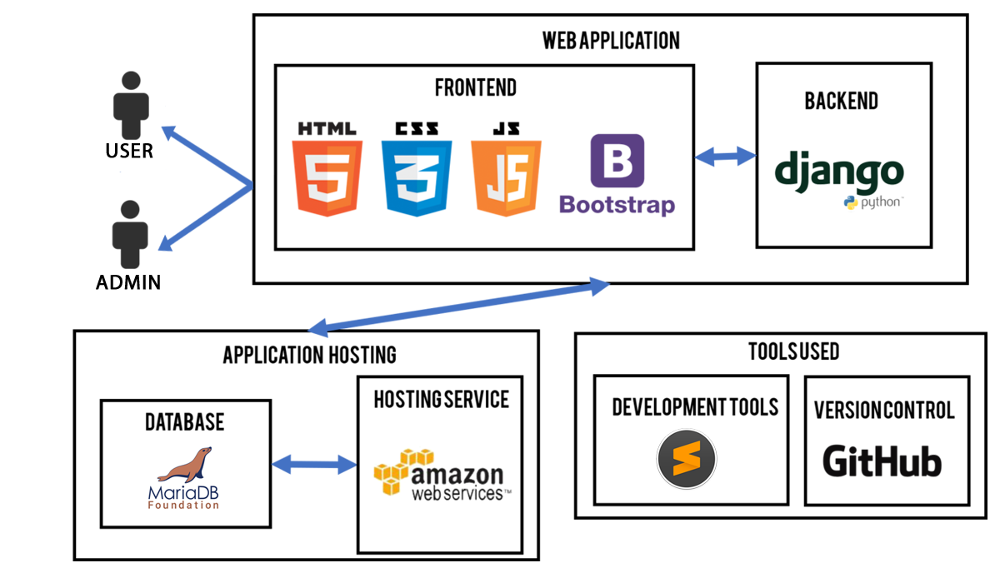
1. Feedback
What is the architecture of application?
Notes:
피드백 첫번째 – architecture가 어떻게 되는가? 에 대한 답변..
백엔드로 장고, 프론트엔드로 다음과 같은 언어들을 사용하며, 저번 진행에 대략적인 UI는 완료.
웹 호스팅 서버로 AWS를 사용하고, 데이터베이스로는 Maria DB를 사용할 예정. (장고에 기본적으로 sqlite가 연동되어 있는데, 아무래도 진행할 프로젝트가 많은 데이터를 다룰 예정이여서 mariaDB로 교체할 예정) 가볍고 빠르다, 오픈소스이기에 라이선스가 자유롭다

Slide 5



1. Feedback
What algorithm does the team use?
SERVER
Output data
Each University
type data
Input data
For Univ. X..
Compare
You need the ‘D’ area.
USER
For Univ. Y..
You need the ‘D,E’ area.
Input data
(grade, service time,
the number of executives,
etc..)
For Univ. Z..
You meet everything!
.
.
.
Calculate
what data is missing
Notes:
피드백 두번째 – 어떤 알고리즘을 사용 할 것인가? 에 대한 답변
먼저 유저가 data를 input
Input data 들에는 내신성적, 봉사시간, 학생회 임원 활동, 독서량 등이 있습니다.
Input 받은 data는 서버에 있는 각 대학들의 전형 데이터와 비교되어 어떤 데이터가 유저가 부족한지 계산합니다.
Output data로 예시를 들면 x 대학에서 ‘D’ 스펙이 부족하니 준비해라 .. 등등을 참고하여 고등학교 입시생들은 입시 가이드 라인을 잡을 수 있다.

Slide 6
2. Development Progress

Slide 7
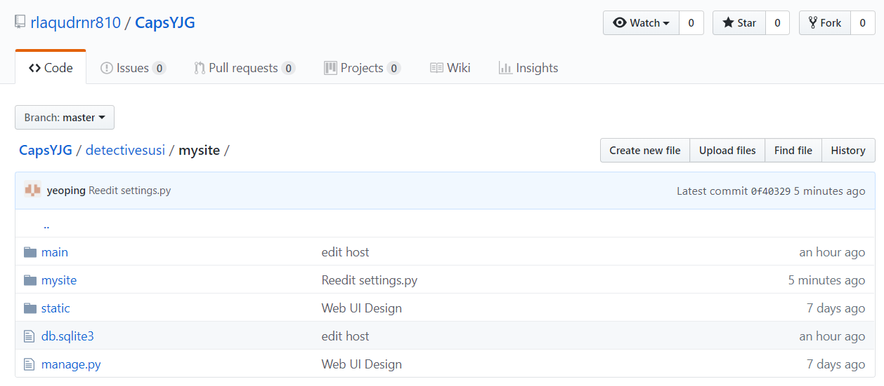
2. Development Progress
- Git hub (Version Control) : https://github.com/rlaqudrnr810/CapsYJG
Notes:
저희 팀 프로젝트는 github 를 이용하여 버전컨트롤을 하고 있습니다.
Github 주소는 다음과 같습니다.

Slide 8
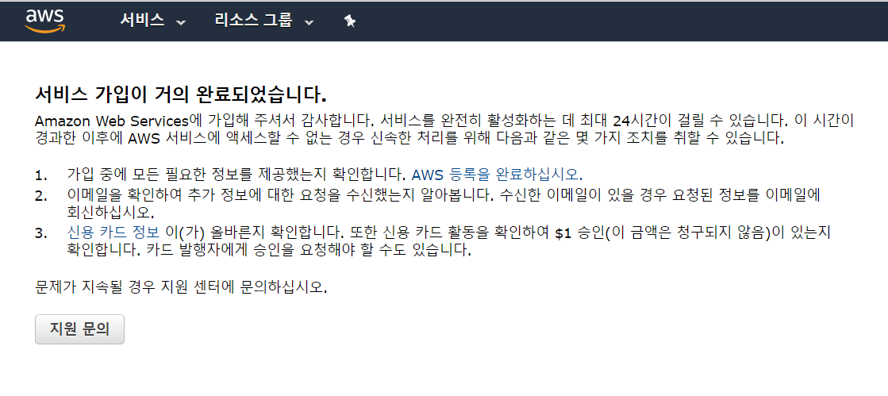
2. Development Progress
- Server : AWS(Amazon Web Services)
To verify, need to wait up to 24 hours after sign up.
Our team waited 10 hours.
Notes:
서버 구현 내용입니다.
이번에 아마존 웹 서비스를 처음 이용하는데, 가입 후 24시간 정도 의 승인 대기 시간이 있어서 당황했습니다.
저희 팀은 10시간 정도 기다린 후 승인이 완료되었습니다.

Slide 9
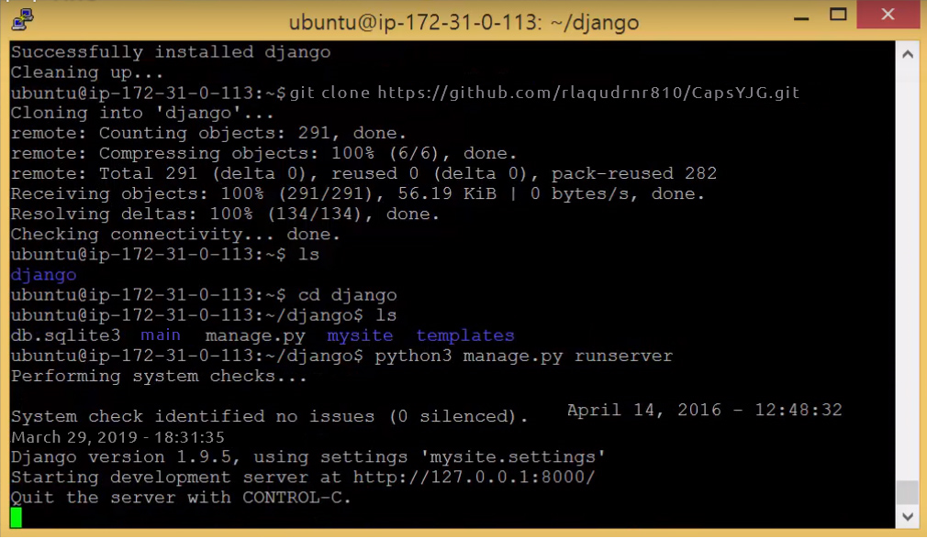
2. Development Progress
Server : AWS(Amazon Web Services)
Notes:
Github 에 올라가있는 장고를 아마존 서버에 배포하는 화면

Slide 10
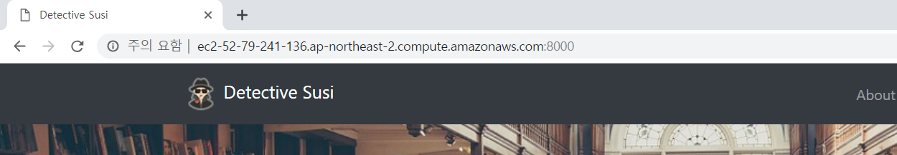
2. Development Progress
Server : AWS(Amazon Web Services)
URL : http://ec2-52-79-241-136.ap-northeast-2.compute.amazonaws.com:8000/
Notes:
퍼블릭 dns로 연결을 해두고, 서버를 실행해둔 상태입니다.
실제 위 주소로 접속을 웹페이지 화면입니다. 긴 domain을 처리 해야 되는데 어떻게 할 지 팀과 상의 중 입니다.

Slide 11
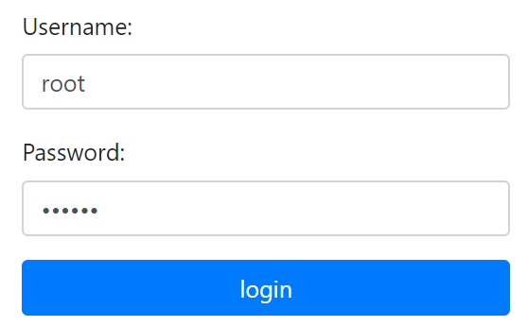
2. Development Progress
Login & Logout implementation
Login session (navigation var)
Login (username : root)
Notes:
Web function 구현 내용입니다.
이번주 로그인 세션을 구현 했고, 비인증 유저와, 인증된 유저의 네비게이션 바가 다르게 출력되는 화면입니다.

Slide 12
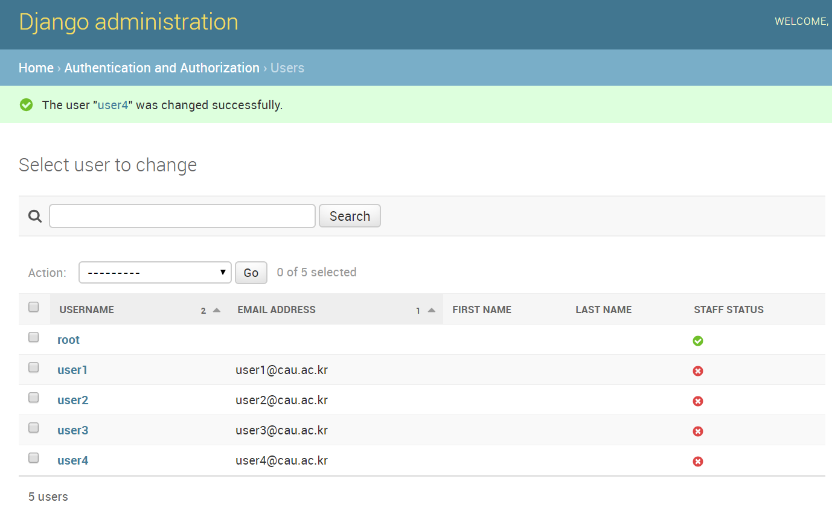
2. Development Progress
Login & Logout implementation
user data(in admin page)
Notes:
장고에서 제공하는 ADMIN 화면입니다. 유저들의 데이터가 들어가 있습니다.

Slide 13
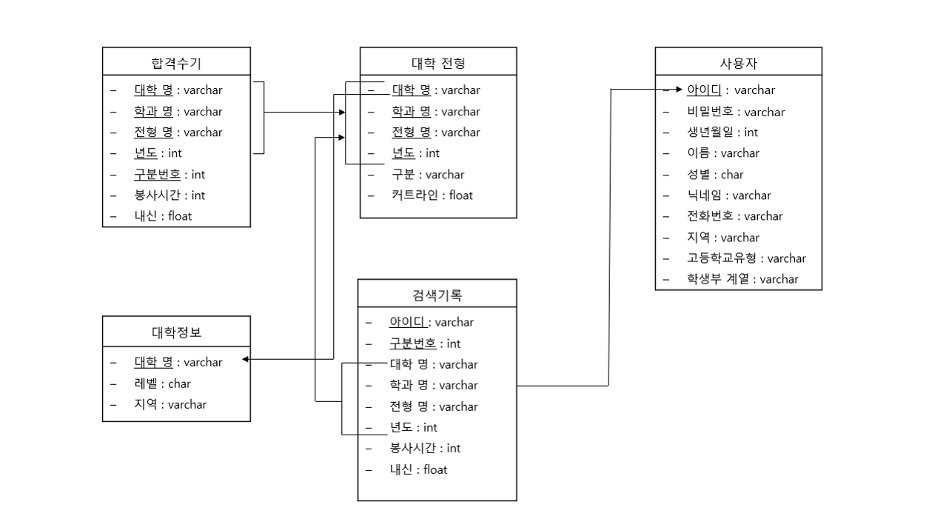
2. Development Progress
Database Schema : Need to modify while collecting data
Notes:
에러사항 - DB
컬럼을 설정함에 있어서 학교마다 각기 다른 정보를 입력해야 하기 때문에 임시로 지정하는데 힘듦.
어떠한 요소들을 토대로 데이터베이스에 추가할지 고민하다가 데이터베이스를 구현하기로 한 남은 1주간 자료를 조금 더 조사하고 분석하여 구현할 예정

Slide 14
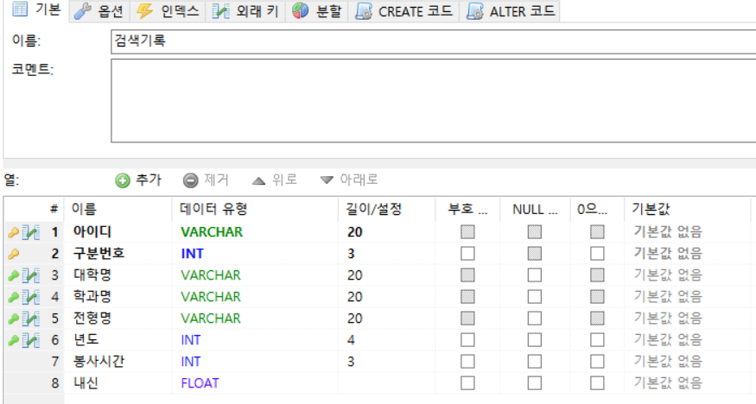
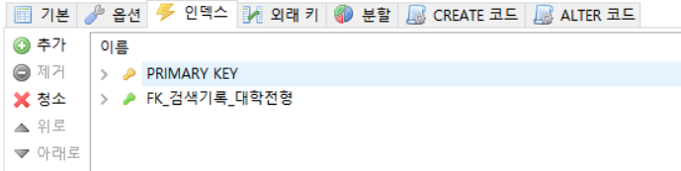
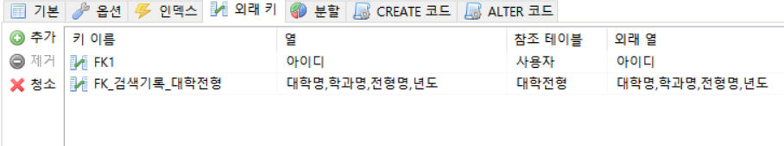

2. Development Progress
- DB table (Search record)
PK
FK
Notes:
Maria DB 에 테이블을 생성한 화면입니다. 예시로 검색기록 테이블을 가져왔습니다.

Slide 15
3. Schedule check

Slide 16
3. Schedule check
 |  | 2 | 3 | 4 | 5 | 6 | 7 | 8 | 9 | 10 | 11 | 12 | 13
Yang Tae Seong | Database design study |  |  |  |  |  | M I D D E M O P R E S E N T A T I O N
 | Database design
 | Database implementation
 | Web function implementation
Yoon Jong Yeop | Django study & web UI design
 | Web server implementation
 | Web function implementation
 | Web function inspection
Kim Byung Gook | Django study & web design
 | Database design
 | Database implementation
 | Linkage between Django and DB
 | Algorithm implementation
All | Proposal
 | Project research
 | Data collecting & Data adding
 | Fix bug & Final check
Notes:
이번주 양태성 학우와 김병국 학우가 RDB를 설계했고, 저는 web server와 function 을 구현했습니다.
다음주 구체적인 알고리즘 구현과, search page를 구현 할 계획입니다.

Slide 17
Q&A
☺

